Slide 1
Música : Se conoce como música a la combinación ordenada de ritmo, melodía y armonía que resulta agradable a los oídos. ... La música es una manifestación artística y cultural de los pueblos, de manera que adquiere diversas formas, valores estéticos y funciones según su contexto.

Slide 2
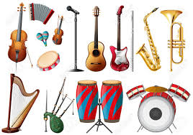
INSTRUMENTOS MUSICALES La clasificación más usada de manera convencional es la de viento, cuerda y percusión. Viento: saxofón, flauta, clarinete, trompeta, oboe, etc. Cuerda: guitarra, arpa, violín, piano (el piano es de cuerda percutida), etc. Percusión: timbal, tambor, platillos, bombo etc.

Slide 3
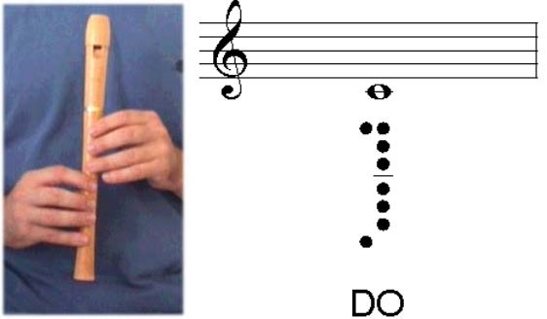
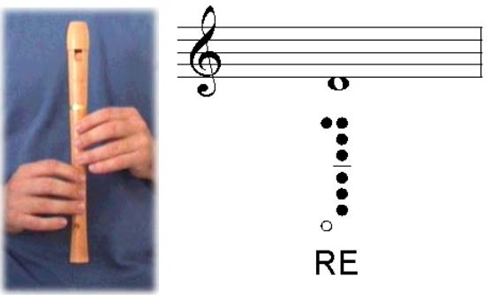
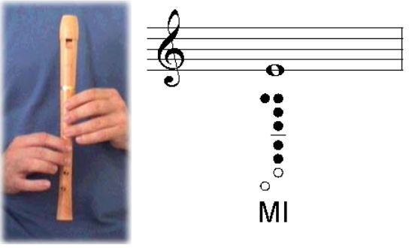
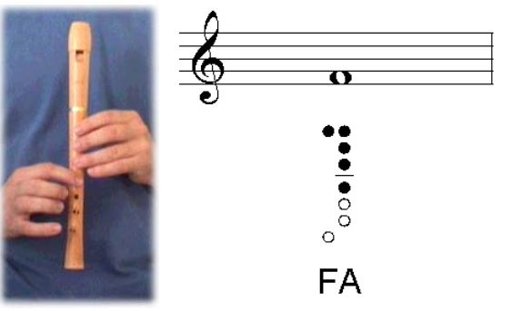
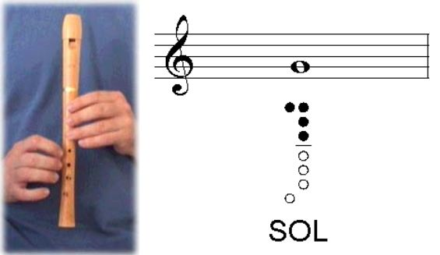
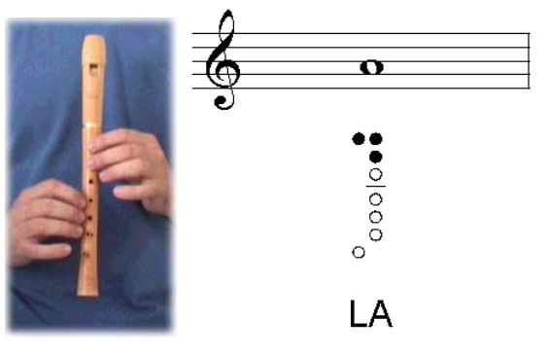
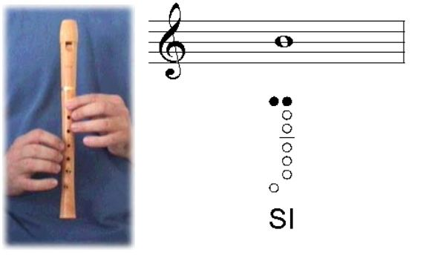
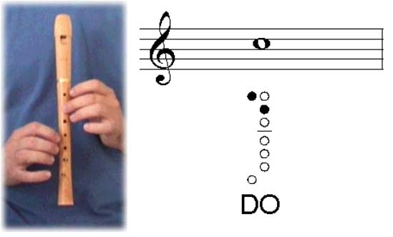
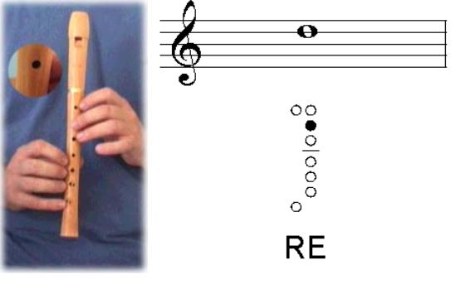
NOTAS MUSICALES PARA FLAUTA DULCE

Slide 4
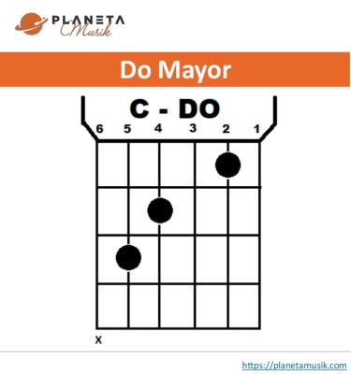
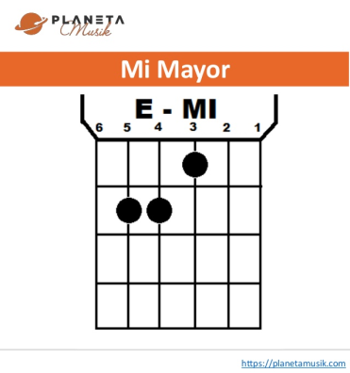
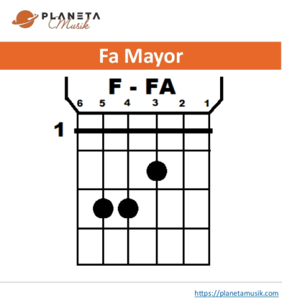
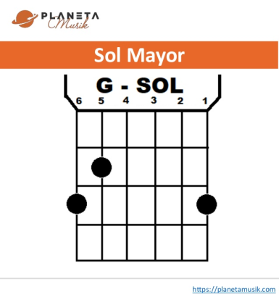
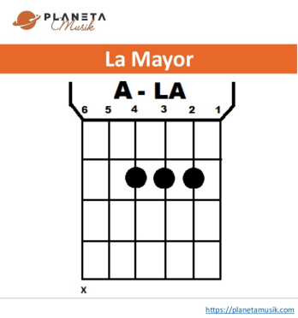
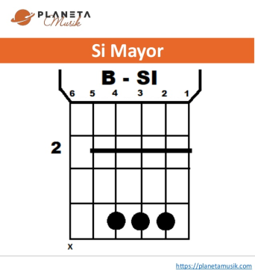
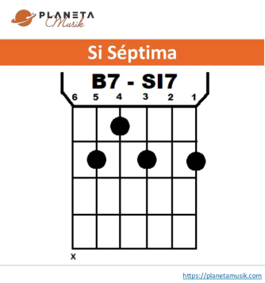
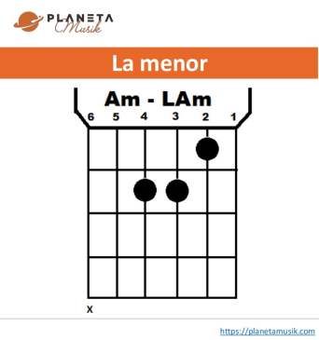
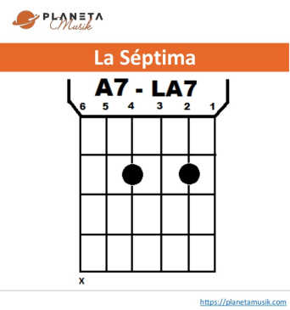
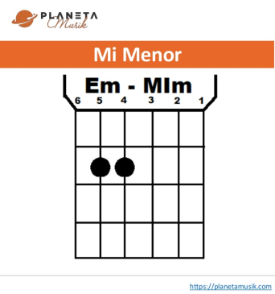
NOTAS MUSICALES PARA GUITARRA

Slide 5
TODOS JUNTOS
Mim Sol
Hace mucho tiempo
ReM Mim
Que yo vivo preguntándome
Mim SolM
Para que la tierra
ReM
Es tan redonda
Mim
Y una sola no más
Mim SolM
Si vivimos todos separados
ReM Mim
Para que son el cielo y el mar
Mim SolM
Para que es el sol que nos alumbra
ReM Mim
Si no lo queremos ni mirar
Mim
Tantas penas
SolM ReM Mim
Que nos van llevando a todos al final
Mim
Cuántas noches
SolM ReM
Cada noche de ternura
Mim
Tendremos que dar
Mim SolM
Para que vivir tan separados
ReM Mim
Si la tierra nos quiere juntar
Mim SolM
Si este mundo es uno y para todos
ReM Mim
Todos juntos vamos a vivir

